Slide 1
História da Igreja

Slide 2
Igreja
Mistério
Comunhão
Missão

Slide 3
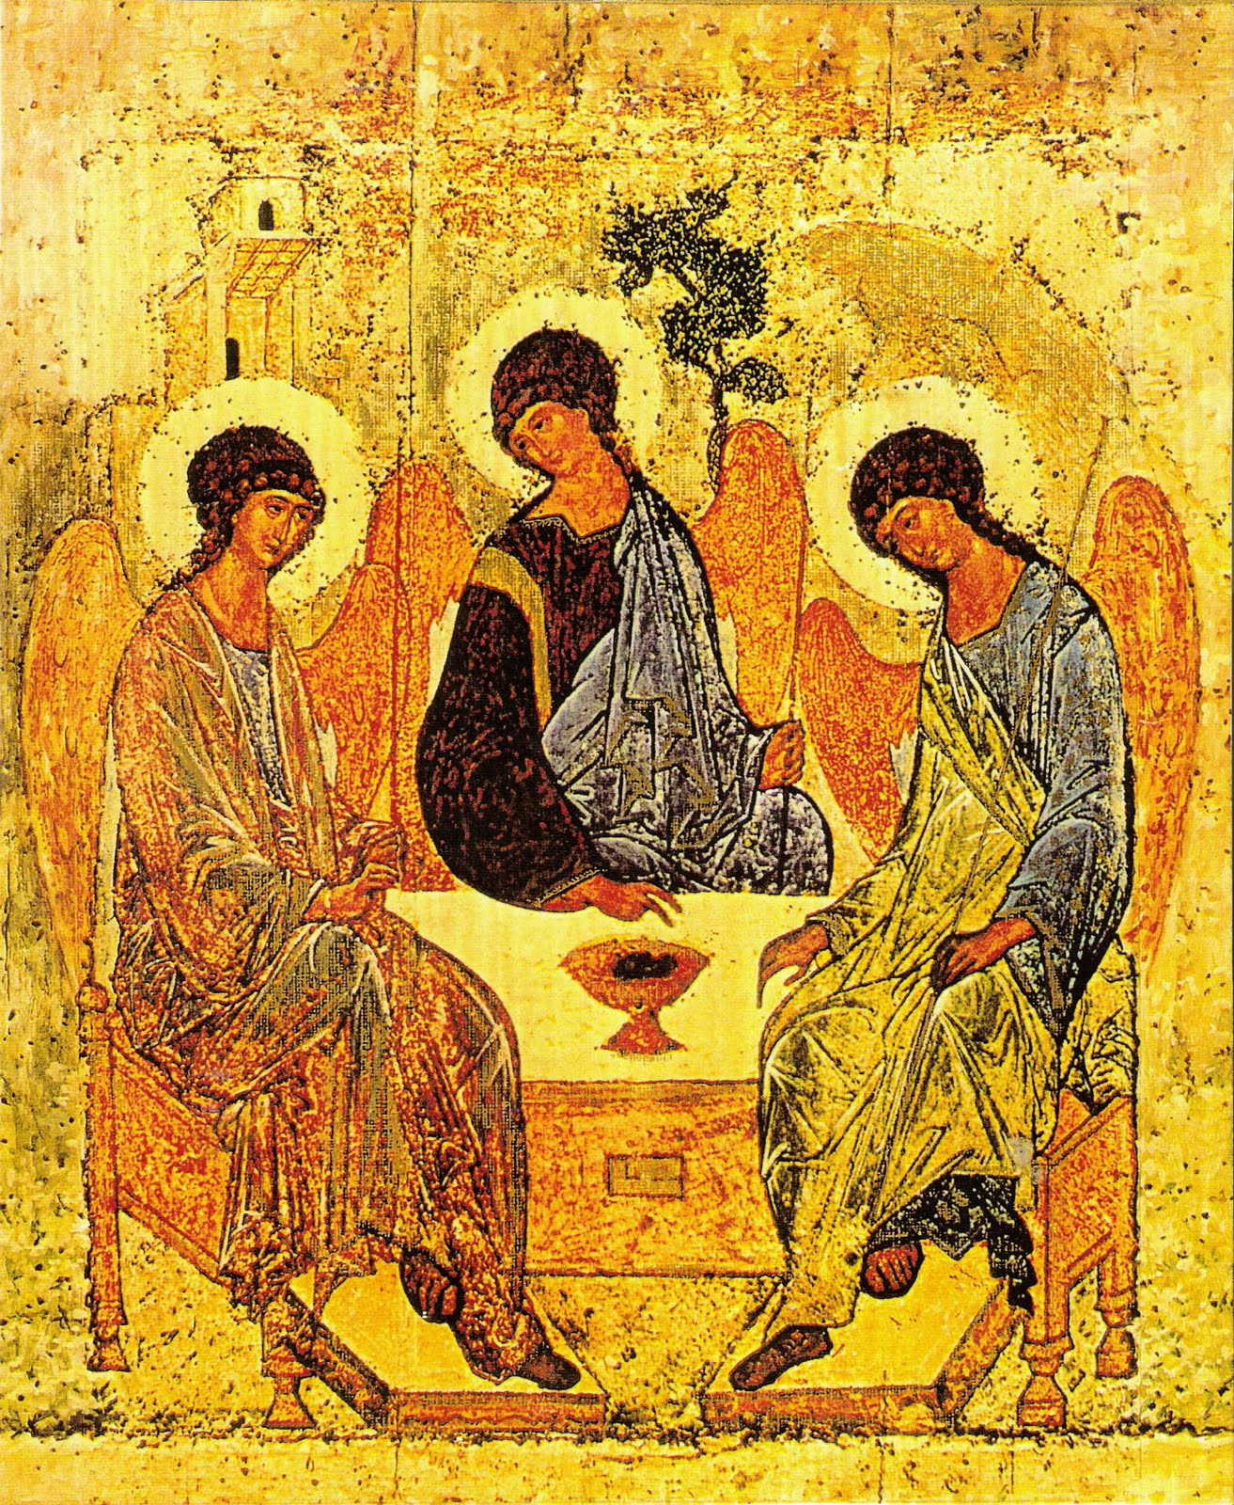

Slide 4
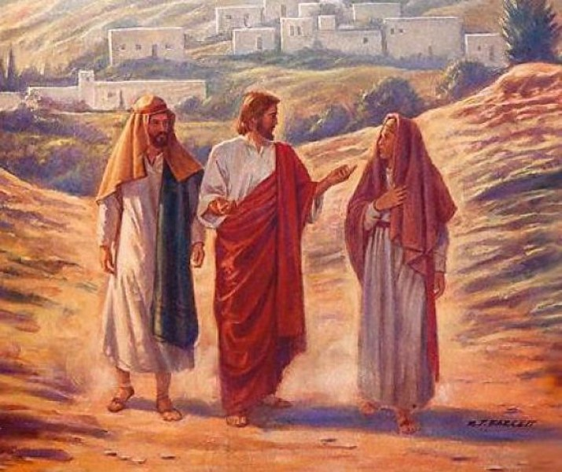

Slide 5
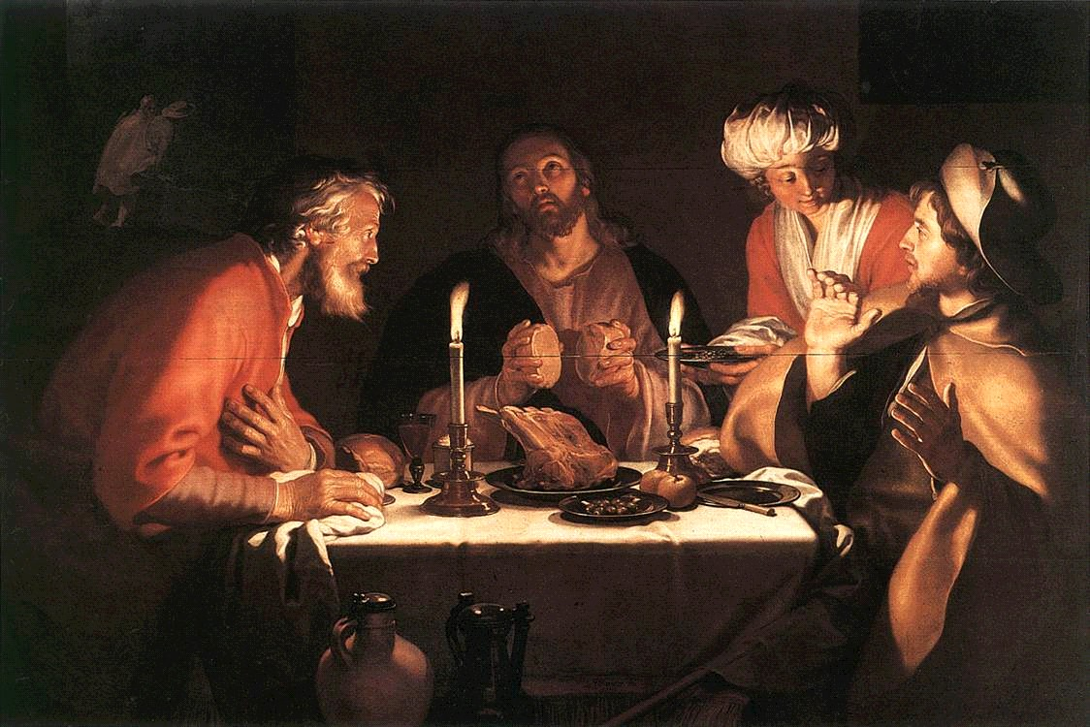

Slide 6
A IGREJA: MISTÉRIO celebrado Ao longo dos séculos

Slide 7
Nos primeiros séculos: Local, dia e horário:
Celebrações nas casas de família, no domingo (chamado dia do Senhor ou o primeiro dia da semana e ao entardecer (cf At 20,7 e 1Cor 16,2).
Com passar do tempo a missa passa a ser celebrada no domingo de madrugada, podendo depois trabalhar.
Também levavam para casa o pão eucarístico como primeiro alimento do dia.

Slide 8
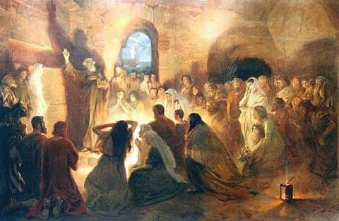
Nas praças e nas famílias

Slide 9
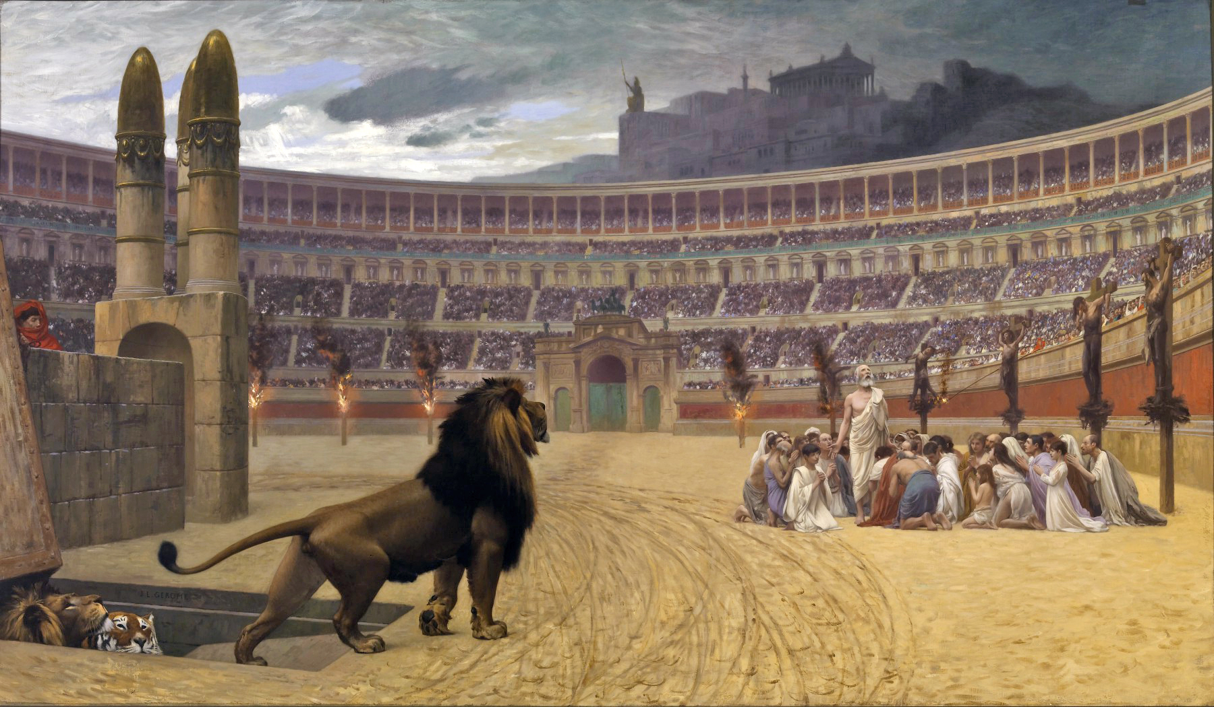
Tempo dos mártires

Slide 10
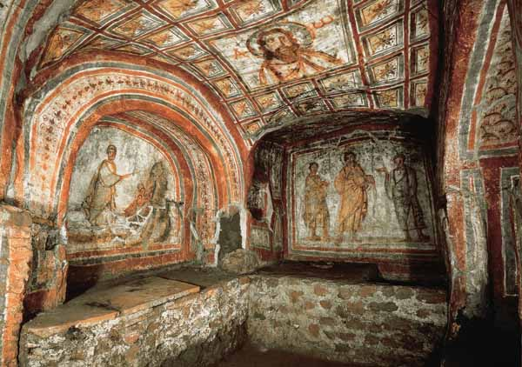
Nas catacombas

Slide 11
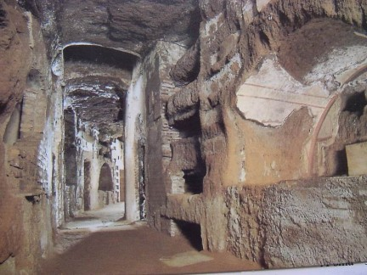

Slide 12
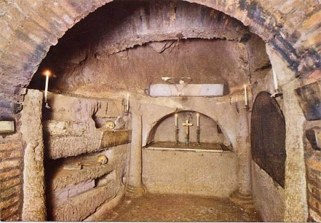

Slide 13
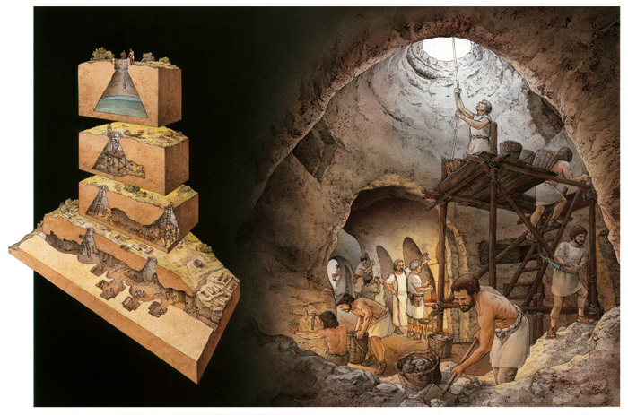
Cisternas transformadas em igrejas

Slide 14
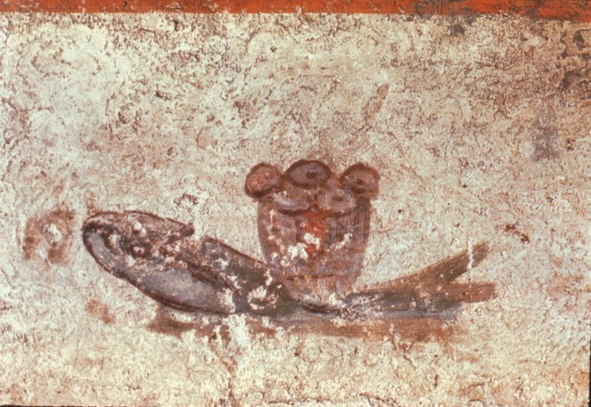
Nas catacombas se desenvolve desde inicio do 2º século a arte, símplise, numa parte narrativa e outra simbólica.

Slide 15
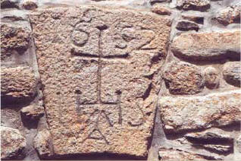
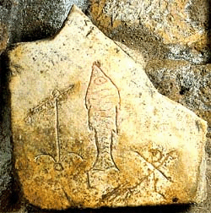
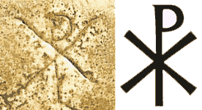

Slide 16
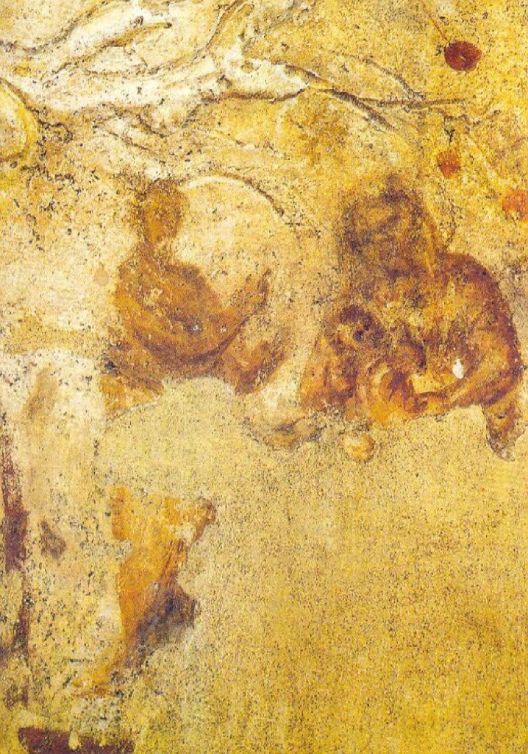
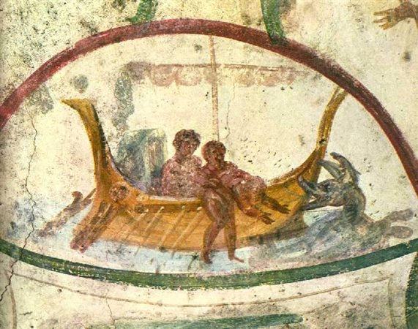
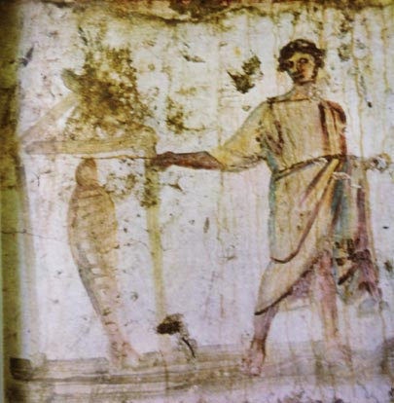

Slide 17
Era também uma forma de catequizar narrando o AT e o NT, especialmente para os pagãos convertidos.

Slide 18
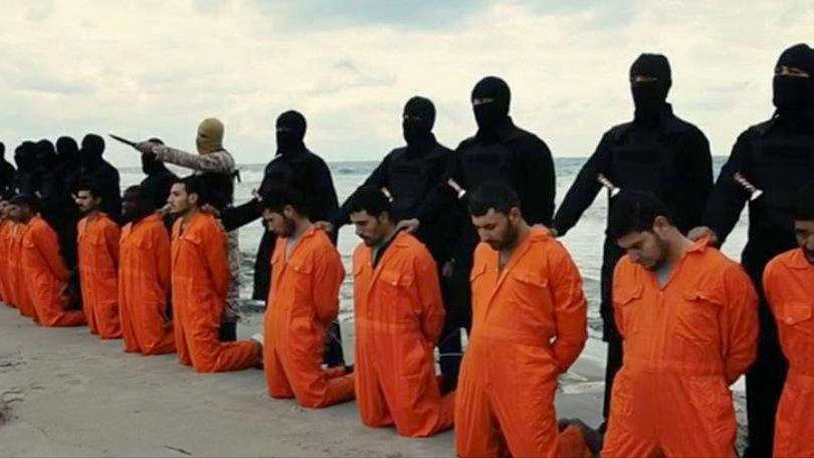
O sangue dos mártires a semente da Igreja

Slide 19
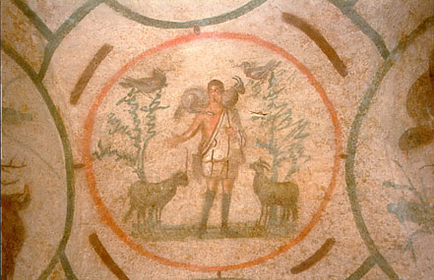

Slide 20
lingua
As celebrações eram em grego
(comunidades paulinas e Roma)
e em aramaico
(comunidades da Palestina).
Já no fim do século III, a liturgia passou suavemente do grego para o latim
A partir do Concilio Vaticano II, nas línguas vernáculas.

Slide 21
A estrutura da Celebração
2 momentos bem distintos (o pão e o vinho e a refeição principal), porém consideravam uma só ação completa e autônoma. Chamavam isso de “fração do pão” (cf At 2,42.46;20,7), dando um destaque à ação de graças.
É daí que surge a expressão “eucaristia” (a partir da metade do século 2º é o nome usado para caracterizar a celebração e o alimento recebido).
Sem obrigação legal de assistencialismo, todos traziam ofertas em espécie para sustentar os mais pobres, especialmente viúvas, centros de assistências e outros.

Slide 22
A prática consistia em celebrar uma só eucaristia em cada comunidade.
Surge aqui a função do “presidente”. Era o bispo quem “presidia”, concelebrada pelo seu presbitério (bispos e presbíteros eram chamados de sacerdotes).

Slide 23
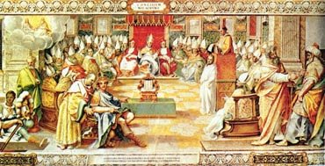
313: Edito de Milão
a liberdade de religião no Império Romano, dando fim às perseguições dirigidas aos cristãos.
O édito foi assinado por Constantino I e Licinio, dirigentes dos impérios romanos do Ocidente e Oriente, respectivamente.

Slide 24
Séculos IV – VI
Todos comungam, primeiro as crianças, depois as mulheres e por fim os homens;
recebem o pão consagrado na mão onde eles mesmos comungavam e iam em procissão beber do cálice cantando o Salmo 33;
os diáconos levavam aos doentes e idosos a eucaristia e os alimentos trazidos na celebração.

Slide 25
IGREJA: COMUNHÃO
Creio na COMUNHÃO dos santos

Slide 26
As heresias e Os Padres da Igreja primeiros 5 séculos
Os Concílios Ecuménicos
21
Credo
Doutrina Mariana
Cristologia

Slide 27
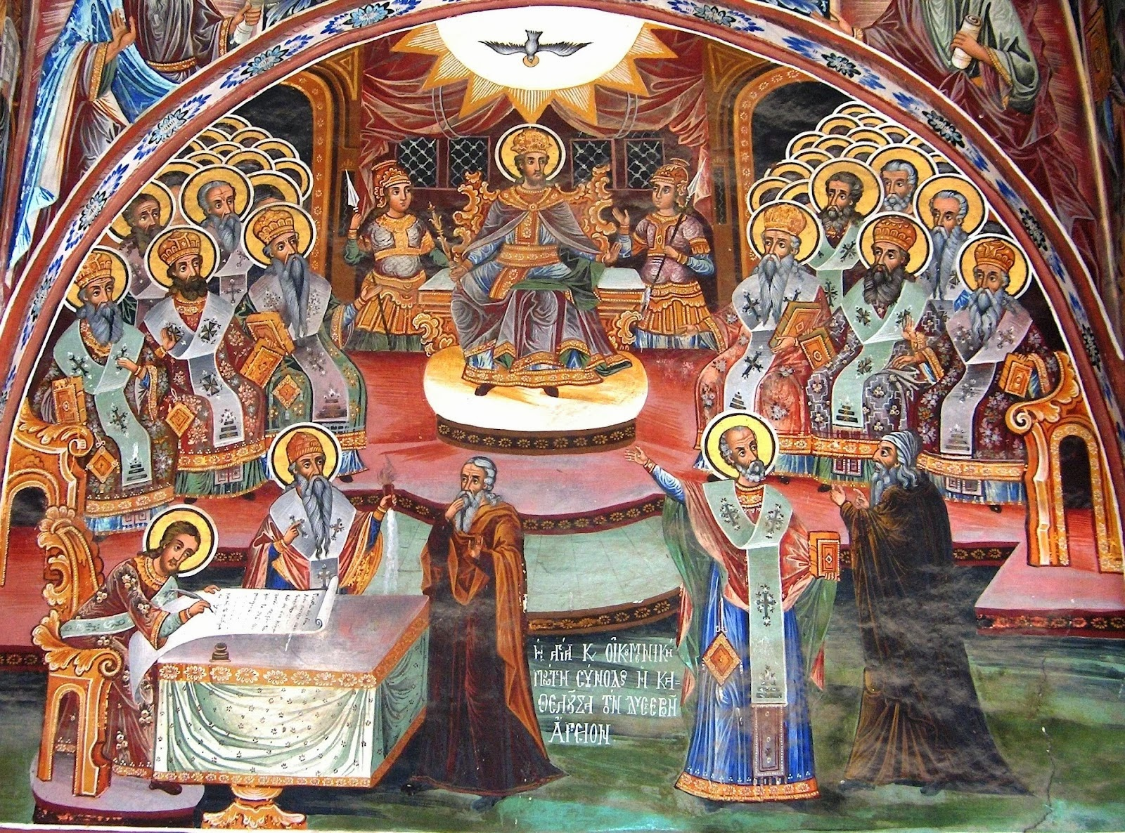

Slide 28
Alguns dos Padres da Igreja
Padres Gregos
Padres Latinos
Clemente de Alexandria,
Atanásio de Alexandria,
João Crisóstomo,
Cirilo de Alexandria
Basílio de Cesareia,
Gregório Nazianzeno,
Gregório de Nissa), e
Máximo, o Confessor.
Cipriano de Cartago,
Leão, o Grande,
Gregório, o Grande,
Agostinho de Hipona,
Ambrósio de Milão e
Jerônimo de Estridão.

Slide 29
Inácio de Antioquia: abordadou os sacramentos, a mariologia, o papel dos bispos, a guarda do domingo, a unidade e infalibilidade da Igreja, a catolicidade, e o primado papal.
Atanásio de Alexandria: defendeu contra o arianismo no Concílio de Niceia (325); defendeu os cânones do Novo Testamento;
Cirilo: Concílio de Éfeso em 431: defendeu a união perfeita entre as duas naturezas de Cristo;
Gregório Nazianzeno: abordou sobre as responsabilidades dos funcionários da Igreja35 , a natureza do Espírito Santo etc.

Slide 30
A hierarquia da Igreja
No exercício do
Ministério
Papa
Cardeal (sec.VI)
Bispo
Padre
diácono
Leigo
Todos são iguais na dignidade
Pelo batismo

Slide 31
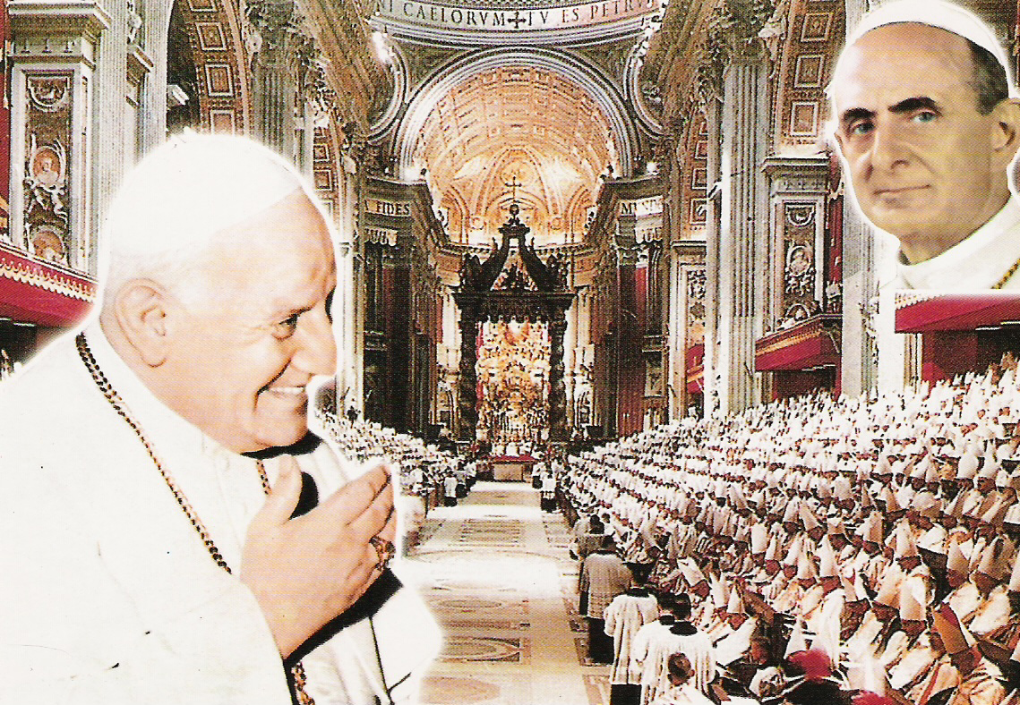
Concílio Vaticano II

Slide 32
Igreja: missão

Slide 33
1) Império greco-latina
Sec. 1-8
2) Império
Romano-Germânico sec. 5-10
Alta Idade média
(sec.5-10)
Evangelização na
Asia
Africa
Europa
Evangelização do
Povo eslavo
Inglaterra
3) BAIXA IDADE MÉDIA
Feudalismo
4) IDADE MODERNA E CONTEMPORANEA
Invasão dos Muçulmanos
As cruzadas
Tempo dos cavaleiros e Damas
São Francisco e Stª Clara
São Domingos
Evangelização das Américas
Nascimento das Congregações religiosas
Stª Caterina de Sena
Santa Teresa de Jesus

Slide 37
